Slide 1
Задачи на построение
сечений

Slide 2
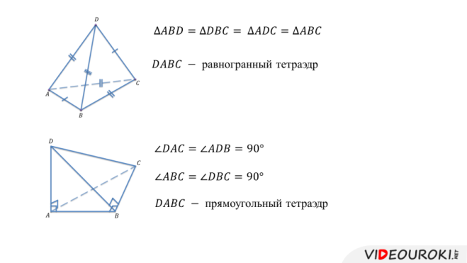
Тетраэдр | Параллелепипед

Slide 3
Аксиомы стереометрии
$A_{1}:$ Через любые три точки, не лежащие на одной прямой, проходит плоскость, и притом только одна.
$A_{2}:$ Если две точки прямой лежат в плоскости, то все точки прямой лежат в этой плоскости.
$A_{3}:$ Если две плоскости имеют общую точку, то они имеют общую прямую, на которой лежат все общие точки этих плоскостей.

Slide 4
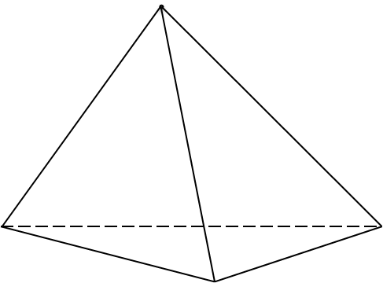
Секущей плоскостью тетраэдра или параллелепипеда мы назовем любую плоскость, по обе стороны от которой имеются точки данного тетраэдра или параллелепипеда.
сечение тетраэдра
сечение
параллелепипеда

Slide 5
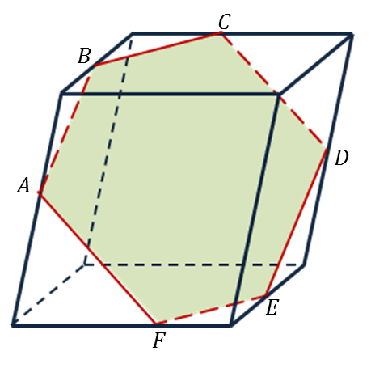
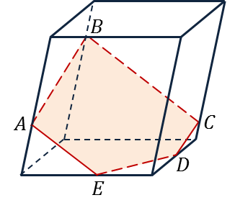
Если две параллельные плоскости пересечены третьей, то линии их пересечения параллельны
$AB∥CD$ и $AE∥BC$
$AB∥ED$ и $AF∥CD$ и $BC∥EF$

Slide 6
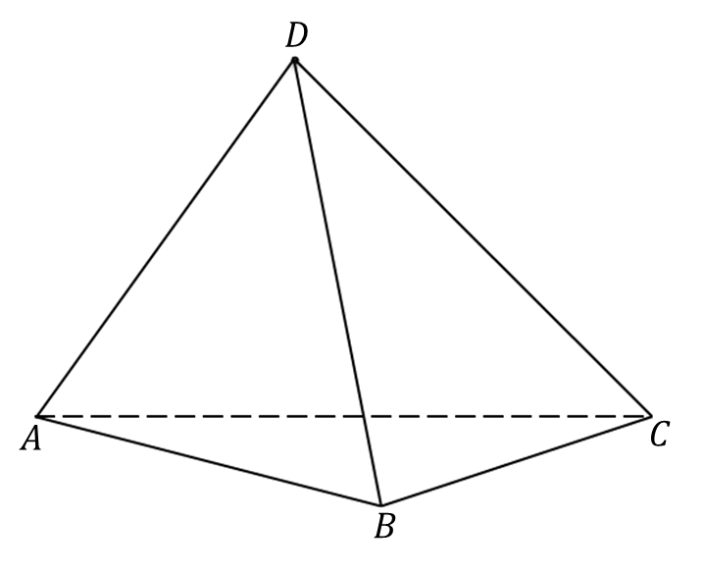
Задача. Построить сечение тетраэдра плоскостью, которая проходит через точки $M$, $N$, $K$.
Построение.
$$1. MK$$
$$2. KN$$
$$3. MN$$
$$K$$
$MNK−$ искомое сечение
$$N$$
$$M$$

Slide 7
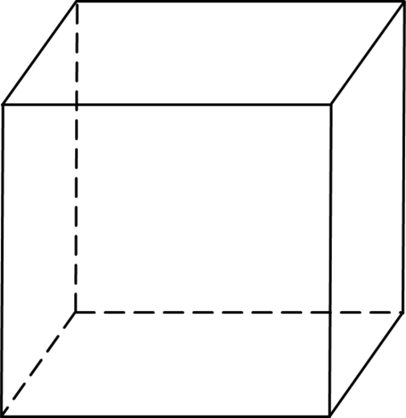
Задача. Построить сечение параллелепипеда плоскостью, которая проходит через точки $M$, $N$, $K$.
Построение.
$$B_{1}$$
$$C_{1}$$
$$K$$
$$1. MK$$
$$M$$
$$2. KN$$
$$A_{1}$$
$$D_{1}$$
$$3. MN$$
$MNK−$ искомое сечение
$$N$$
$$B$$
$$C$$
$$A$$
$$D$$

Slide 8
Задача. Построить сечение тетраэдра плоскостью, которая проходит через точки $F$, $E$, $K$, лежащие соответственно на рёбрах $AB$, $AD$, $DC$.
Построение.
$$1. EF$$
$$2. EK$$
$$3. EK∩AC=O$$
$$E$$
$$4. FO∩BC=M$$
$$K$$
$$5. MK$$
$$O$$
$MKEF−$ искомое сечение
$$M$$
$$F$$

Slide 9
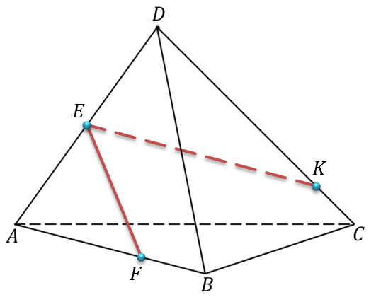
Задача. Построить сечение тетраэдра плоскостью, которая проходит через точки $F$, $E$, $K$, лежащие соответственно на рёбрах $AB$, $AD$, $DC$.
Построение.
$$1. EF$$
$$2. EK$$
$$3. EF∩DB=H$$
$$4. HK∩BC=N$$
$$N$$
$$5. NF$$
$NKEF−$ искомое сечение
$$H$$

Slide 10
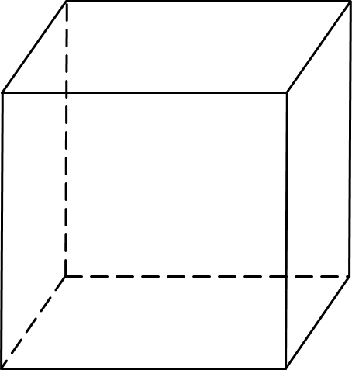
Задача. Построить сечение прямого параллелепипеда плоскостью, которая проходит через точки $P$, $K$, $M$.
$$K_{2}$$
Построение.
$$C_{1}$$
$$B_{1}$$
$$P$$
Если две параллельные плоскости пересечены третьей, то линии их пересечения параллельны
$$1.KP$$
$$K$$
$$2.ME∥KP$$
$$D_{1}$$
$$A_{1}$$
$$3.KE$$
$$4.MN∥KE$$
$$N$$
$$5.PN$$
Через точку не лежащую на данной прямой можно провести на плоскости не более одной прямой, параллельной данной.
$EKPNM−$ искомое сечение
$$B$$
$$E_{1}$$
$$M$$
$$C$$
$$P_{1}$$
$$A$$
$$E$$
$$D$$
$$K_{1}$$

Slide 11
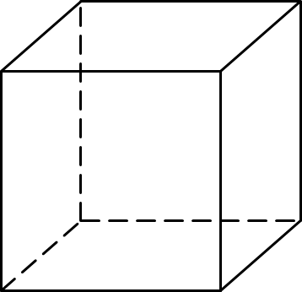
Задача. Построить сечения куба плоскостью, проходящей через точки $M$, $N$, $K$.
Построение.
$$X$$
$$1. NK$$
Метод построения сечения, при котором находят след секущей плоскости на каждой грани, называется методом следов.
$$2. NK∩BB_{1}=X$$
$$B_{1}$$
$$N$$
$$C_{1}$$
$$E$$
$$3. NK∩BC=Y$$
$$4. XM∩A_{1}B_{1}=E$$
$$A_{1}$$
$$D_{1}$$
$$5. XM∩AB=Z$$
$$K$$
$$6. ZY∩AD=F$$
$$7. ZY∩DC=G$$
$$M$$
$$B$$
$$C$$
$$Y$$
$$8. EN$$
$$G$$
$$9. FM$$
$$Z$$
$$A$$
$$D$$
$$F$$
$$10. GK$$
$MENKGF−$ искомое сечение

Slide 12
Задача. Построить сечение прямого параллелепипеда плоскостью, которая проходит через точки $M$, $N$, $K$.
Построение.
$$B_{1}$$
$$C_{1}$$
$$1. MN$$
Если две параллельные плоскости пересечены третьей, то линии их пересечения параллельны
$$2. NK$$
$$A_{1}$$
$$D_{1}$$
$$3. KF∥MN$$
$$K$$
$$F$$
$$4. MF∥NK$$
$MNKF−$ искомое сечение
$$N$$
$$M$$
$$B$$
$$C$$
$$A$$
$$D$$

Slide 13
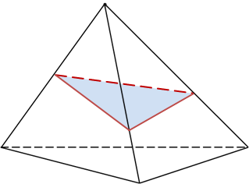
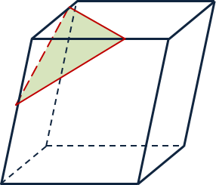
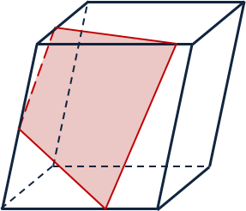
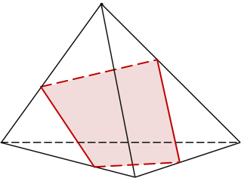
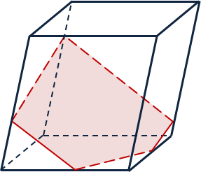
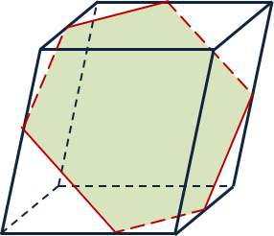
Задачи на построение сечений
Секущей плоскостью тетраэдра или параллелепипеда мы назовем любую плоскость, по обе стороны от которой имеются точки данного тетраэдра или параллелепипеда.

